Slide 1

Разработка и продажа стендов коллаборативных роботов для системы образования

Slide 2

ПРОБЛЕМА
Нехватка научной экспертизы в отечественных роботах
Российские роботы отстают в надежности
Малое число интеграций снижает экспертность
Предприятия не покупают из за рисков
У производителей нехватка успешных интеграций

Slide 3
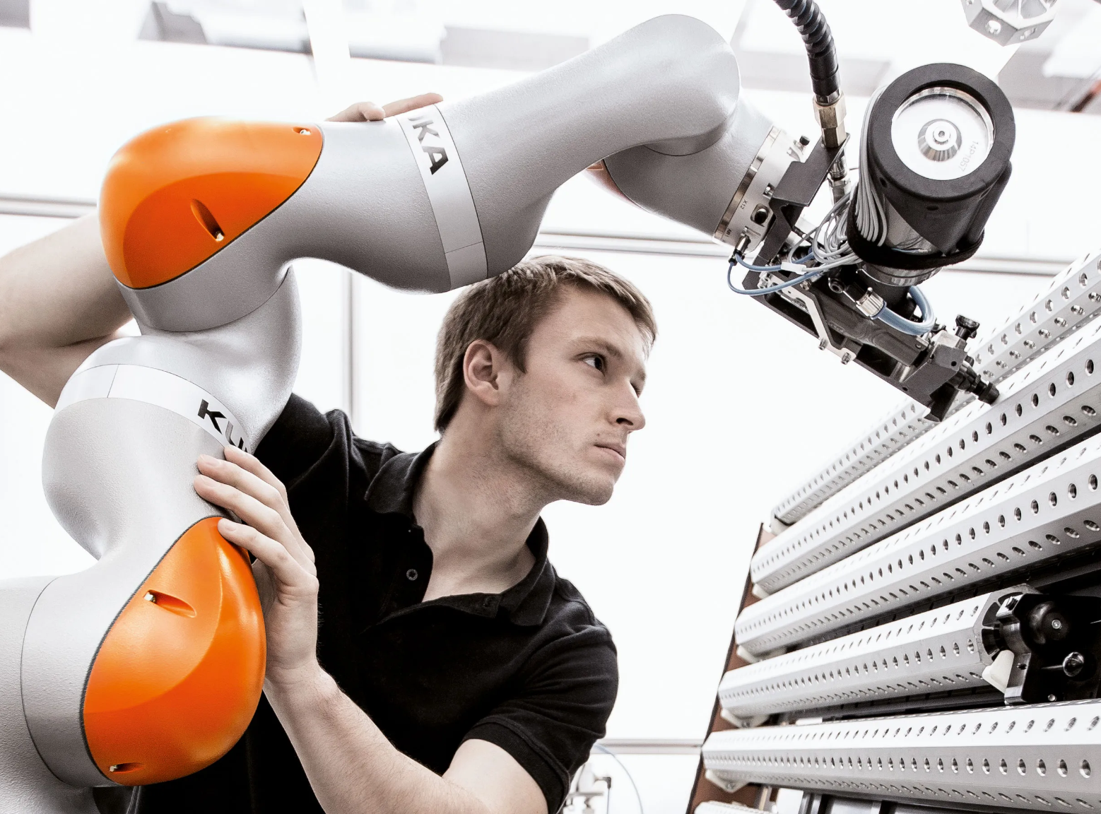
РЕШЕНИЕ
Образовательный коллаборативный робот
Учебные заведения имеют меньшие требования к отказоустойчивости и надежности системы
Стоимость учебного робота меньше стоимости робота для промышленности

Slide 4
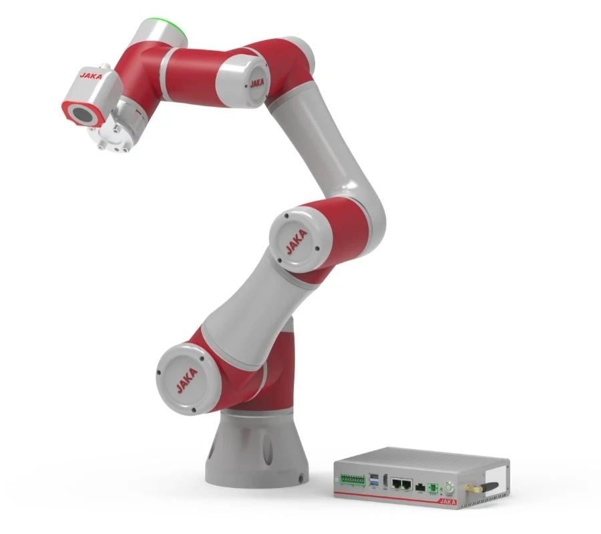
ПРОДУКТ
В основе проекта совокупность технологий необходимых для коллаборативного робота:
Сервопривод с контролем момента
Система управления приводами
ПО для удобного программирования робота

Slide 5
РЫНОК
Список SOM клиентов
Уральский федеральный университет имени первого Президента России Б.Н. Ельцина
Уральский государственный горный университет
Уральский государственный университет путей сообщения
Уральский государственный лесотехнический университет
Радиоколледж
TAM 1000 млн. ₽
SAM 100 млн. ₽
SOM 5 млн. ₽

Slide 6
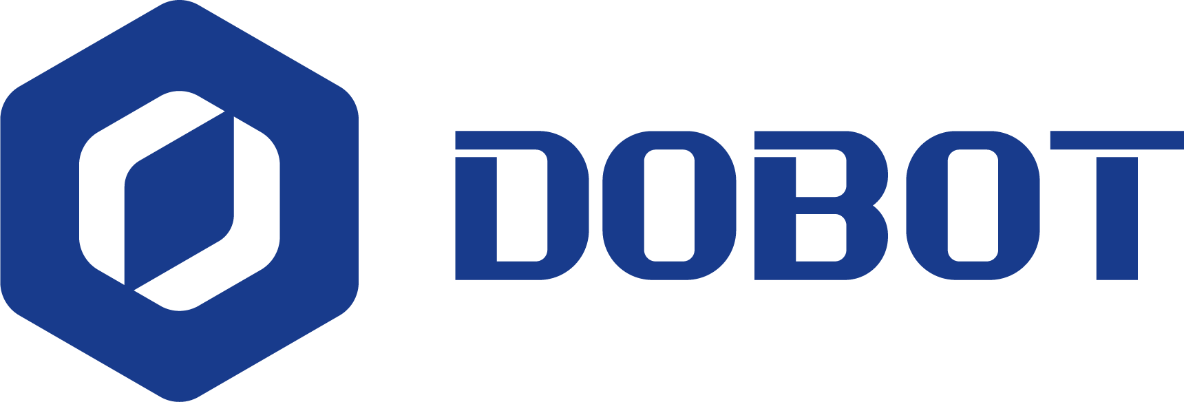
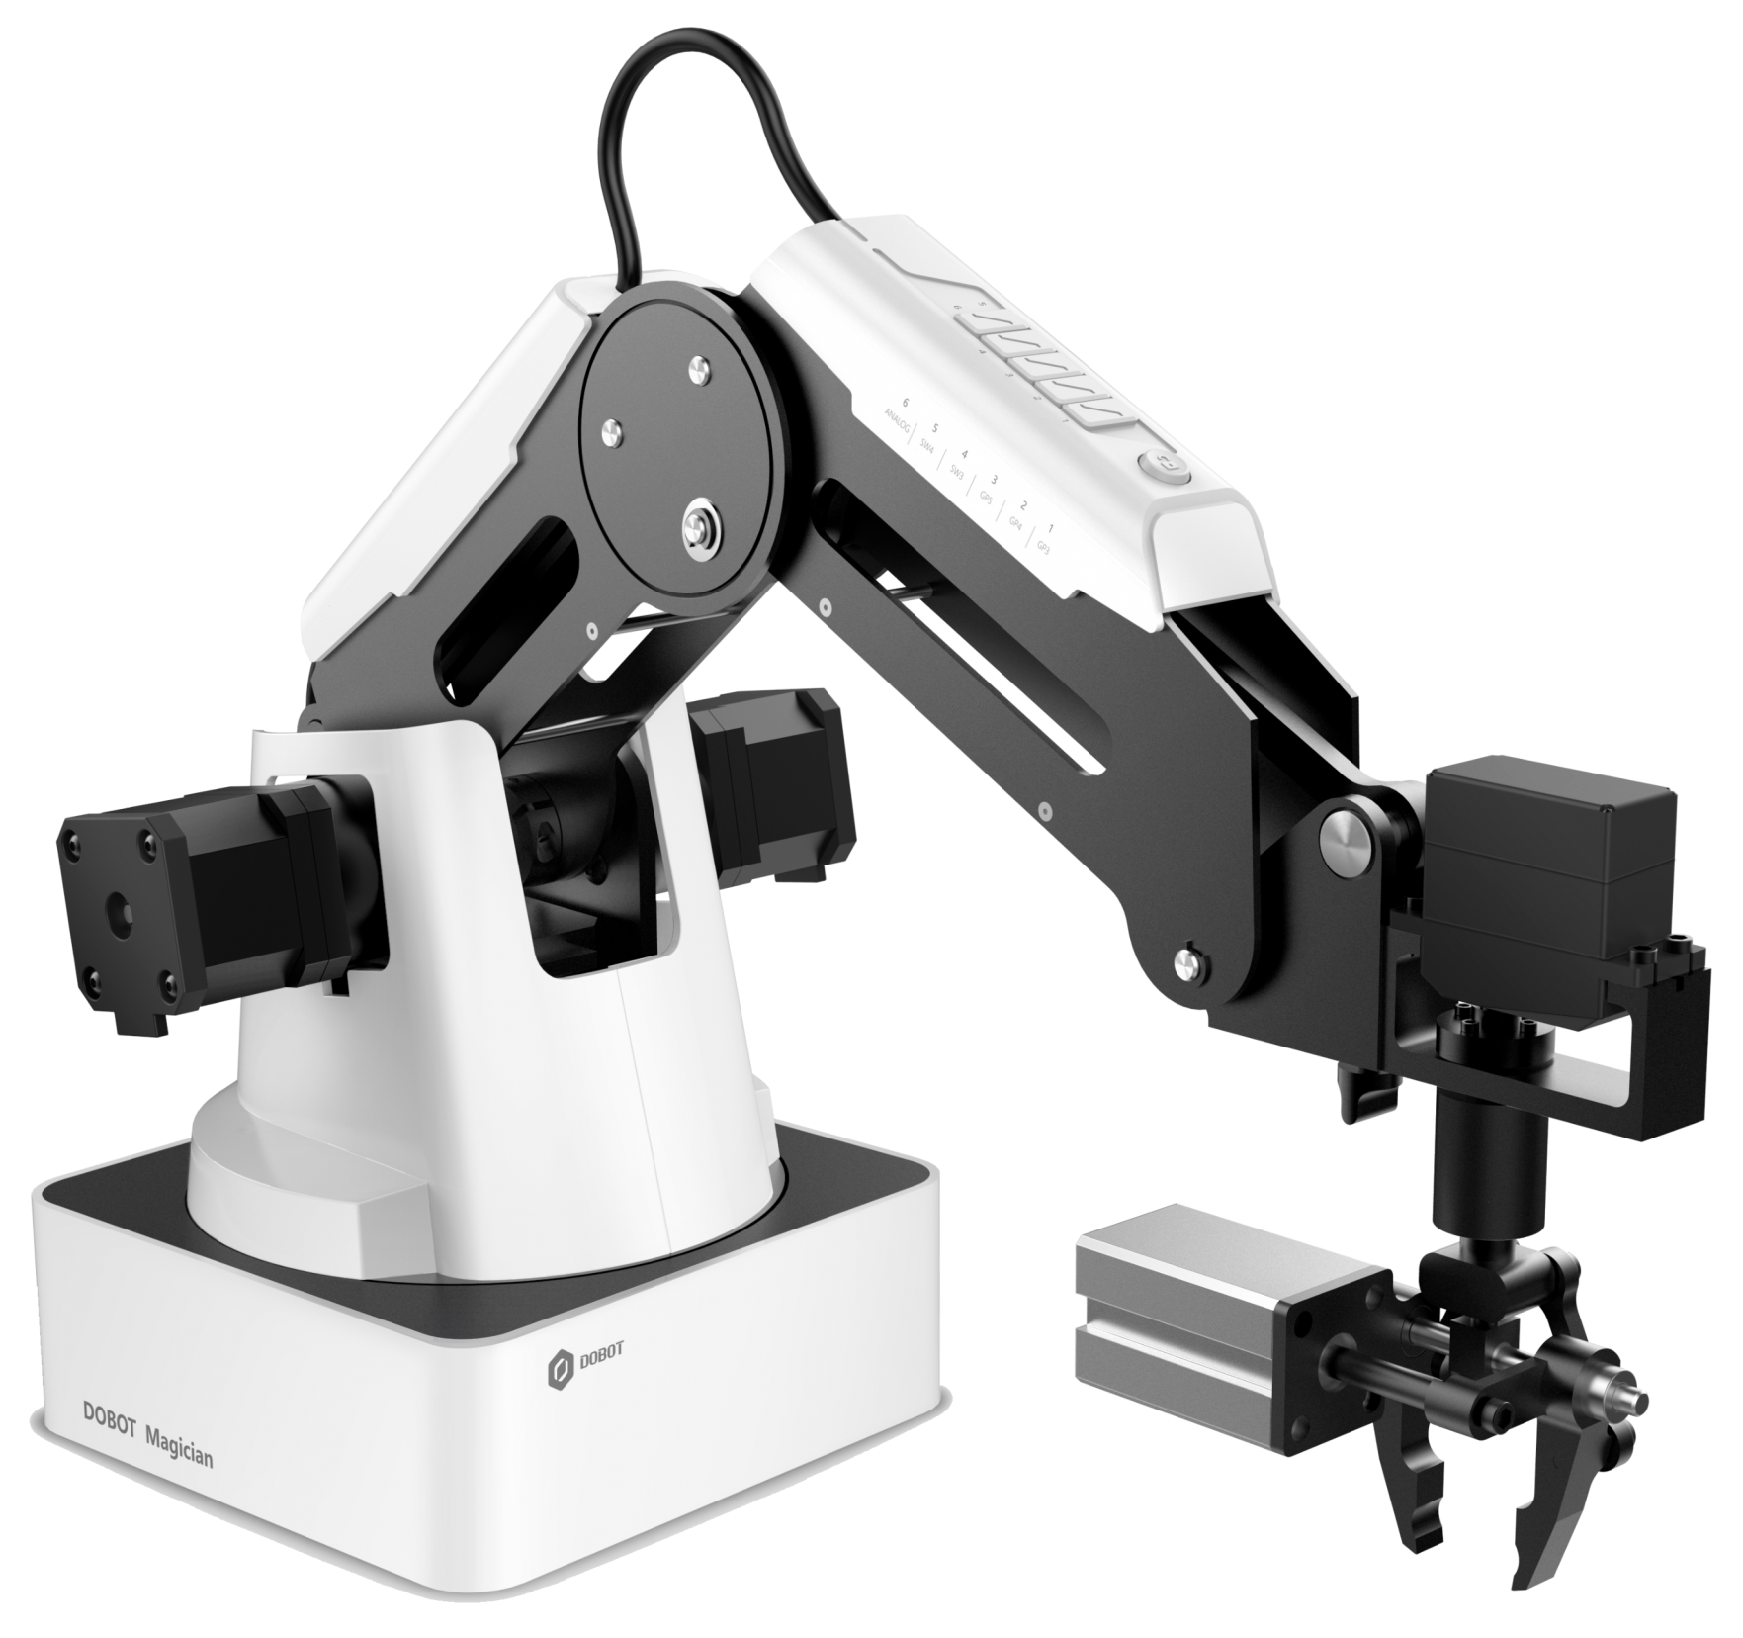
КОНКУРЕНТЫ
Dobot - марка роботизированных манипуляторов, производимых Shenzhen Yuejiang Technology Co., Ltd. Компания была основана в 2015 году. Первоначально Лю и его соучредители намеревались создавать крупномасштабное промышленное оружие, но, осознав конкуренцию в этой области, он решил начать с небольших моделей, а затем расширять масштабы.
Учебный робот
300 000 ₽
Производство китай

Slide 7

БИЗНЕС-МОДЕЛЬ
Проект предполагает получение дохода из 2 источников:
1) Аренда образовательного стенда по автоматизации кобота ВУЗам и колледжам
2) Образовательные услуги повышения квалификации для программирования роботов с применением наших технологий

Slide 8
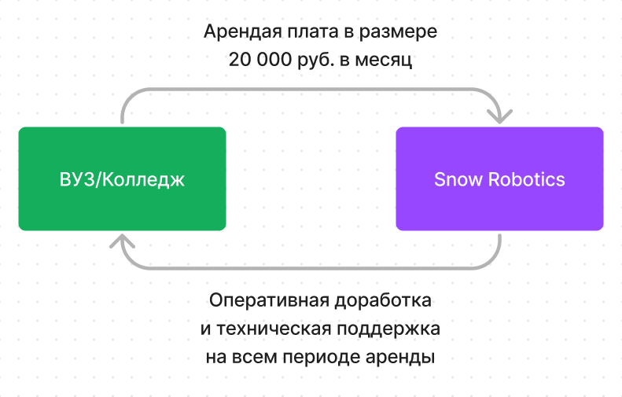
БИЗНЕС-МОДЕЛЬ
Заработок проекта планируется за счет предоставление образовательных роботов в аренду. Для достижения окупаемости (покрытие расходов на штат в размере 4 человек и себестоимость роботов и станков ) необходимо предоставлять в аренду от 20 роботов, сроком на полгода.

Slide 9
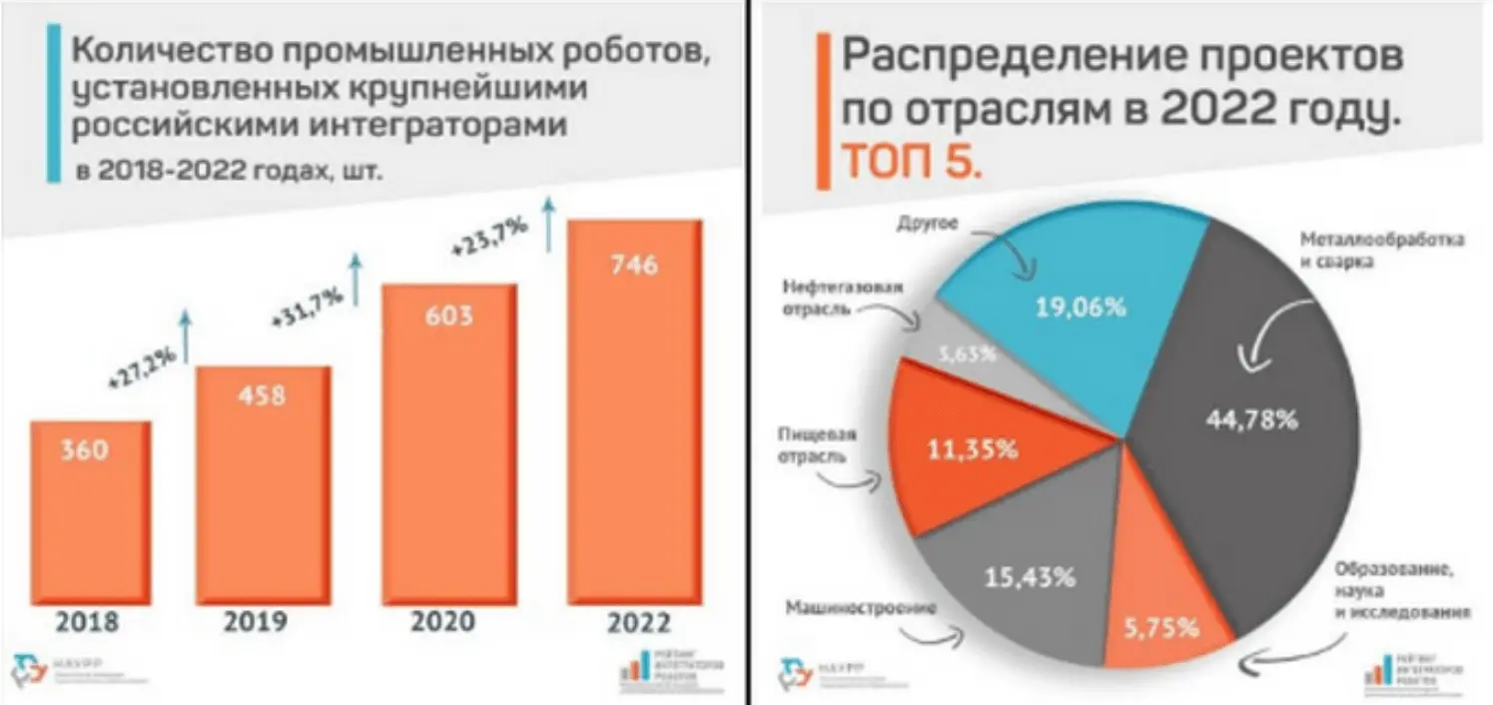
РЫНОК
В 2022 году 56 российских компаний-интеграторов внедрили около 770 промышленных и коллаборативных роботов на предприятия
Общая выручка выросла почти на 40%
Общая стоимость одного проекта составляет порядка 14 млн рублей.
Проекты которые используют коллаборативных роботов занимают больше половины от всего количества проектов.

Slide 10
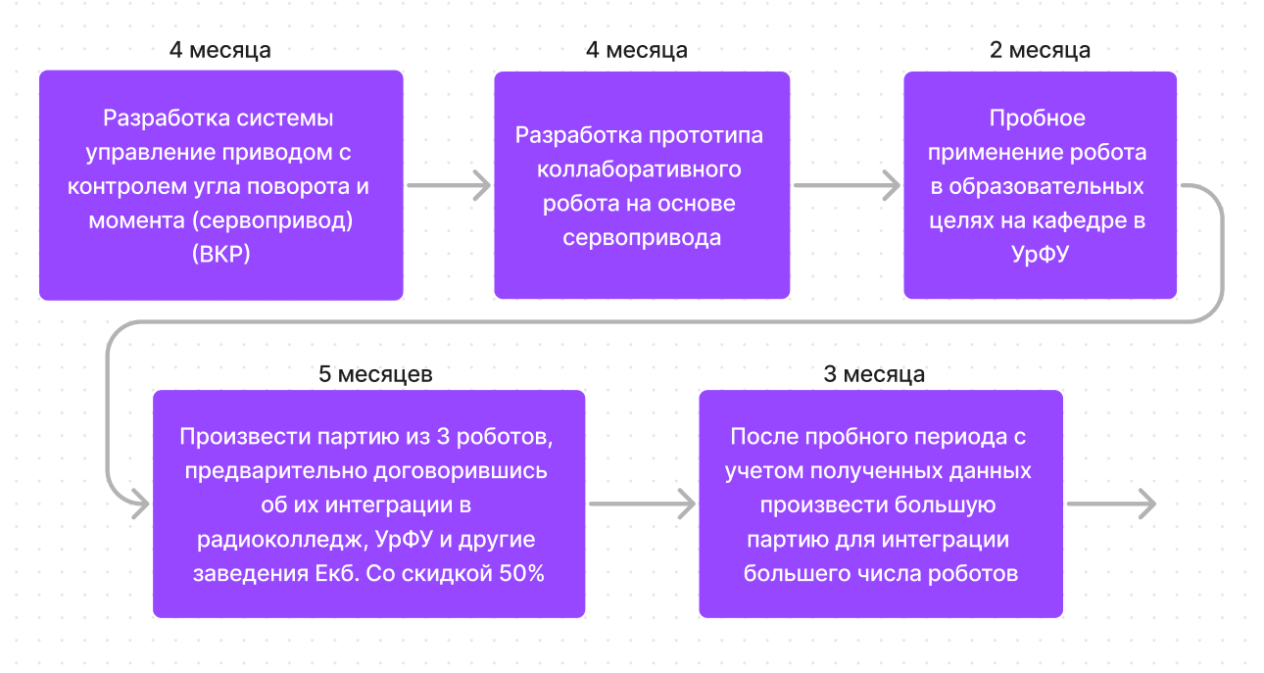
ДОРОЖНАЯ КАРТА

Slide 11
СПАСИБО ЗА ВНИМАНИЕ!

